Slide 2
¿Quién soy? – Gustavo Giménez Fernández
Soy paraguayo, 42 años, casado, 1 hijo y 2 del corazón.
Estudié Ingeniería Comercial en la Universidad Americana.
Trabaje en el Gobierno: Presidencia, Ministerio de Industria y Comercio – REDIEX.
Provengo del mundo de los medios, mi madre fue una importante actriz y artista de TV: @PerlitaFernandezPy.
Fui Director de la Zona Franca Internacional de Ciudad del Este.
Soy Presidente de la Cámara Paraguaya de Comercio Electrónico - CAPACE.
Tengo una consultora con alianzas internacionales y nacionales, especializada en desarrollo de negocios y capacitación corporativa - www.yeroviajha.net
Participé del Programa Ejecutivo de Retail Ecommerce en el Ecommerce Institute.
Aliado a Sport Group S.A. Y Bazzar En el negocio no tradicional (Online).
Desarrollamos programas de capacitación Online para MIPYMES con el MIC - www.tenonde.com.py
Formo parte de la Fintech www.pasaporte.com.py
Tengo un programa de TV/Radio: Consultorio de Negocios los Jueves a las 19 horas.
Soy Presidente de la Asociación de Empresas Proveedoras para Eventos - Aseppe por nuestra empresa de alquiler de muebles para eventos con mi esposa: www.purpurarentals.com
Soy Secretario General de la Federación Paraguaya de Mipymes – www.fedemipyme.org.py.
Soy socio de MM&A LATIN, una organización con oficinas en 14 países de Latinoamérica, Europa y China. www.mmalatin.com
linkedin.com/in/ggimenez/

Slide 3
Comercio Electrónico en Paraguay
Fuente: Estudio de mercado realizado por la CAPACE y la consultora CCR
Base: 650 encuestados

Slide 4
Desde la Pandemia, la compra online se afianza como ​canal de compra
75%
Realizó al menos una compra online
en el último mes
AYGAS
80%
Interior
67%

Slide 5
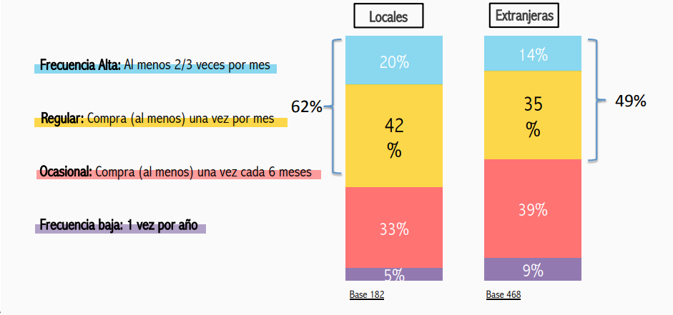
La compra online se ha vuelto un hábito frecuente
En general, ¿con qué frecuencia suele comprar productos o contratar servicios de marcas o tiendas de manera online?

Slide 6
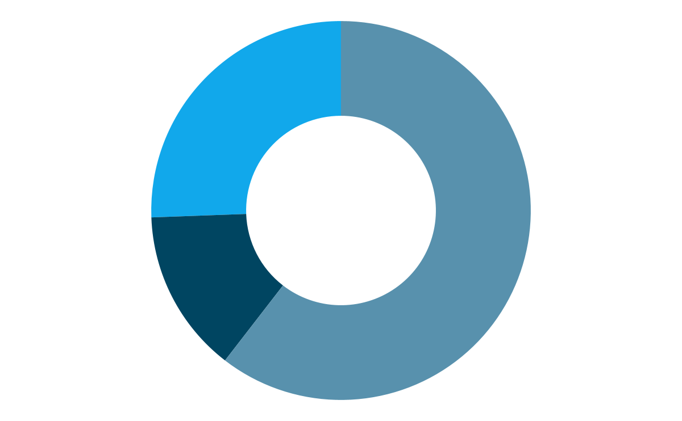
Tiendas locales ya representan un 22% de la compra habitual
Habitualmente ¿compra online en páginas de internet (o apps) locales de Paraguay o en páginas extranjeras (de marcas o de tiendas)?
22%
Marcas/tiendas Paraguayas
Marcas/tiendas Extranjeras
58%
12%
En ambas

Slide 7
Categorías compradas online en los últimos 6 meses​
+ de 3 categorías promedio
36%
Alimentos y Bebidas
29%
Indumentaria no deportiva
26%
Cosméticos
(Perfumería, peluquería)
25%
Electrónica
(Audio, vidio y TV)
23%
Celulares
AYGAS
45%
AYGAS
18%
Interior
21%
Interior
31%
21%
Electrodomésticos
19%
Capacitación y Cursos
16%
Indumentaria deportiva
12%
Hogar y Jardín

Slide 8
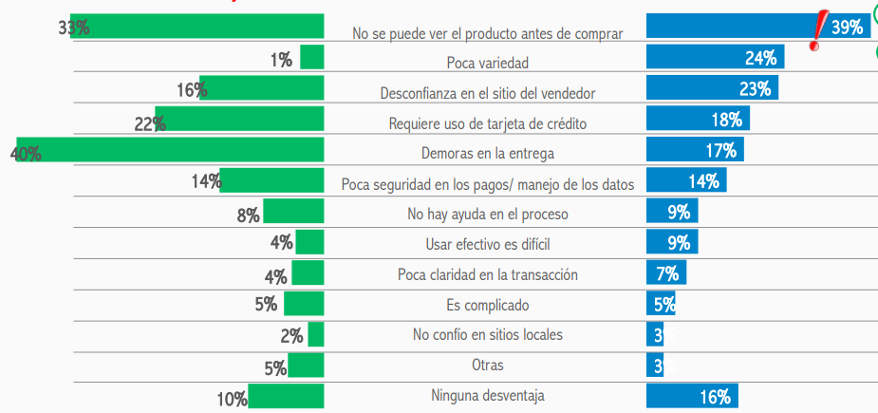
Oportunidades de mejora en la compra online.
¿Cuáles son las principales desventajas, si es que las hay, de comprar online en páginas de internet?
Extranjeras
Locales
AYGAS
44%
Interior
31%
Base 468
Base 182

Slide 9
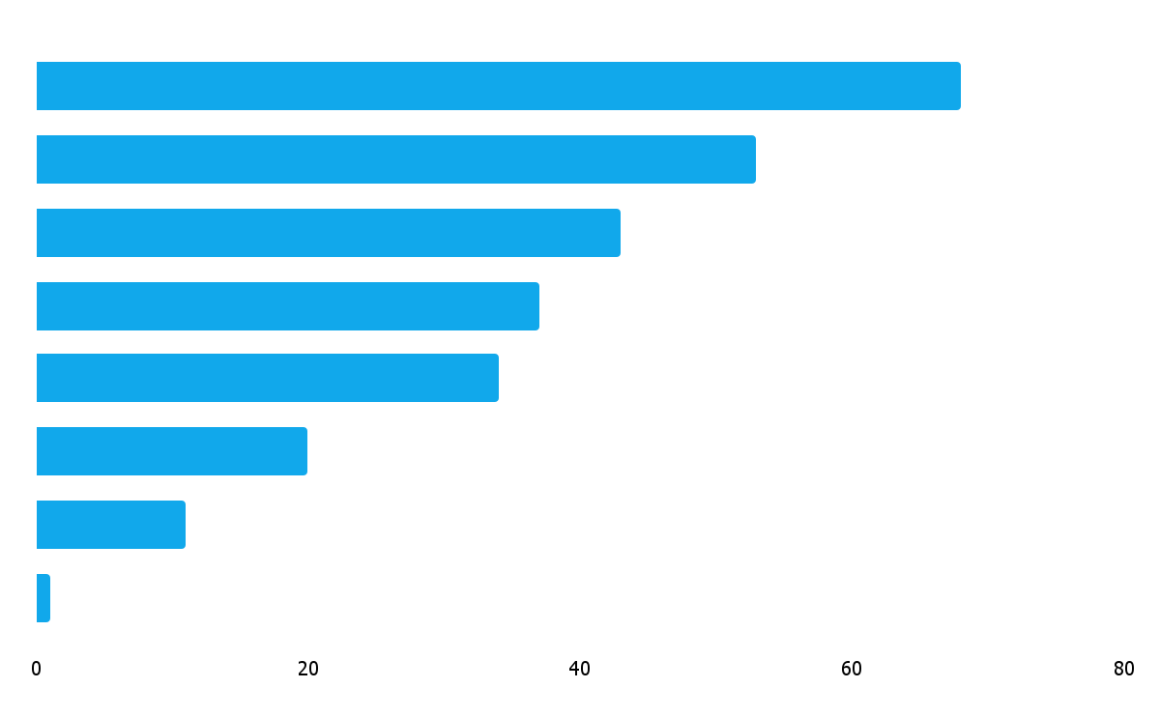
La fórmula del éxito: Visibilidad del Precio, Ofertas y el Producto
¿Qué tipo de información buscaste? (Selección Múltiple)​
Precios
Ofertas y Promociones
Del Producto
Imágenes para guiarse
Opiniones de otras personas
Información de la tienda
Versiones del producto
Otras
68%
53%
43%
37%
34%
20%
11%
1%
Base 513

Slide 10
Comodidad como driver de decisión para el Delivery
De acuerdo a las siguientes opciones, ¿cómo fue el delivery del producto que compraste?
Más de la mitad
59%
Recibió el producto
en su domicilio
28%
Pick Up
11%
Otros
Base 650

Slide 11
Experiencia de Compra
¿Qué tan satisfecho quedó con todo el proceso de su última compra online?
Extremadamente satisfecho
Muy satisfecho
Satisfecho
No tan satisfecho
Para nada satisfecho
75%
Extremadamente y Muy satisfecho
Base 650

Slide 12
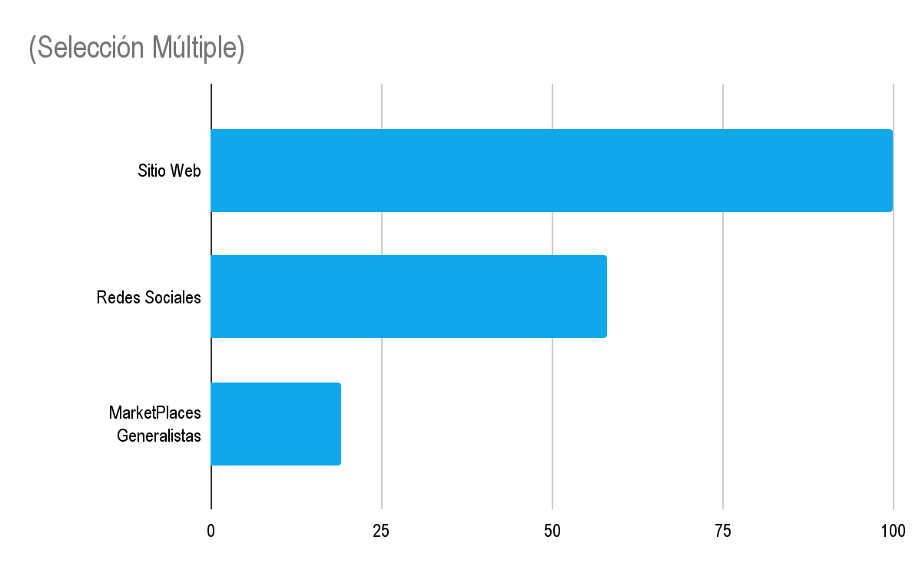
Canales online más utilizados​
¿En qué tipos de sitios web compra habitualmente o realizó compras en el último año?​
6 de 10
Personas compran vía Redes Sociales, además de usar otras plataformas​
2.5 sitios de compra online promedio

Slide 13
Un espacio de interacción:
Las Redes Sociales como canal de compra online​
¿En qué redes sociales compra habitualmente?​ (Selección Múltiple)
83%
Facebook
Facebook
es la plataforma más fuerte para compras online
11%
Otros
52%
Instagram
1%
Twitter
Base 377

Slide 14
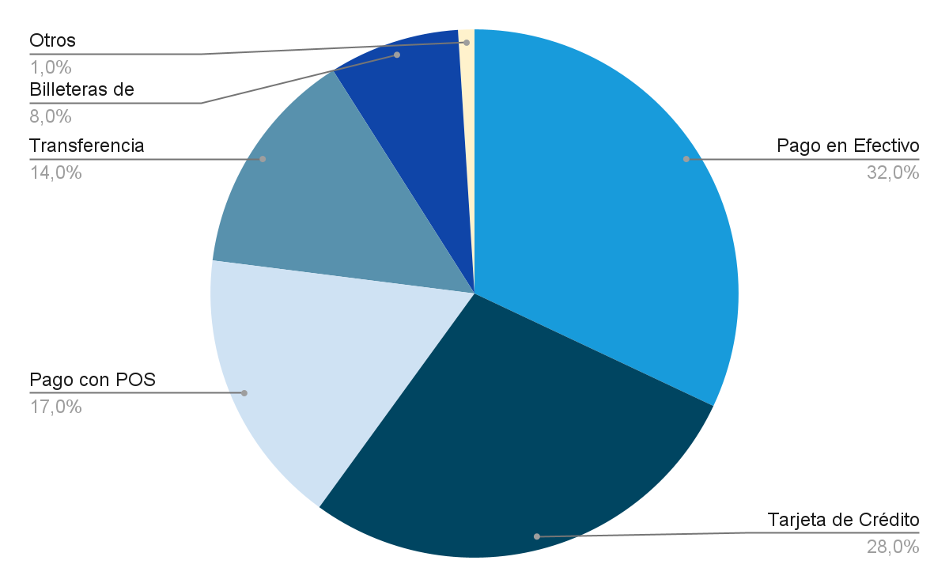
Medio de Pago. Tiendas/Apps​
¿Cuál es el medio de pago que más utiliza para sus compras online?​
En Sitios y Apps Locales
En Sitios y Apps Extranjeros
58%
Pago con Tarjeta de Crédito
15%
Pago con Tarjeta de Débito
AYGAS
68%
14%
PayPal
Interior
41%
13%
Otras
Base 182
Base 468

Slide 15
Performance del E-COMMERCE en PARAGUAY
2021
Nivel de evolución de compras locales y extranjeras
2020
2019
Compras Totales: 300 M USD
Crecimiento Anual: +50%
Compras Exterior: 246 M USD (82%)
Crecimiento Anual: +40%
Compras en Py: 54 M USD (18%)
Crecimiento Anual: +80%
Compras Totales: 475 M USD
Crecimiento Anual: +60%
Compras Exterior: 375 M USD (79%)
Crecimiento Anual: +50%
Compras en Py: 100 M USD (21%)
Crecimiento Anual: +85%
Compras Totales: 712 M USD
Crecimiento Anual: +50%
Compras Exterior: 534 M USD (75%)
Crecimiento Anual: +42%
Compras en Py: 178 M USD (25%)
Crecimiento Anual: +78%
* Dato proyectado/estimado

Slide 16
Datos e-Commerce CAPACE
Enero a Mayo 2021
Compras Locales

Slide 17
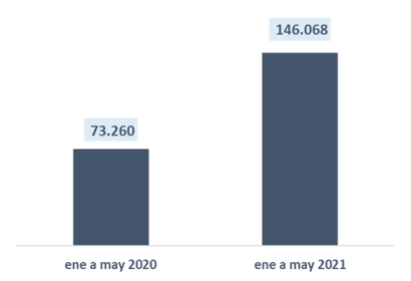
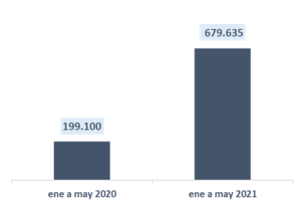
Cantidad de usuarios, transacciones y monto
+144 mil Usuarios (+90% vs mismo periodo 2020)
* Monto
* Transacciones
+99%
+241%

Slide 18
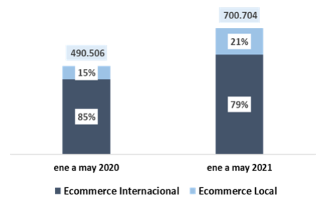
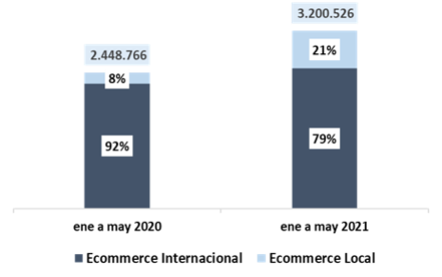
Ecommerce Local vs Internacional
* Monto
* Transacciones

Slide 19
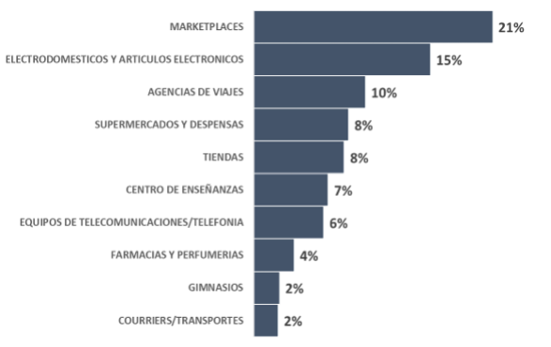
Rubros principales y crecimiento período enero a mayo 2020 vs 2021
El 80% de las compras ecommerce
Crecimiento período enero a mayo 2020 vs 2021
Rubros | % Var
MARKETPLACES | 779%
ELECTRODOMESTICOS Y ARTICULOS ELECTRONICOS | 39%
AGENCIAS DE VIAJES | 989%
SUPERMERCADOS Y DESPENSAS | 32%
TIENDAS | 248%
CENTRO DE ENSEÑANZAS | 630%
EQUIPOS DE TELECOMUNICACIONES/TELEFONIA | 107%
FARMACIAS Y PERFUMERIAS | 147%
GIMNASIOS | 1208%
COURRIERS/TRANSPORTES | 66%

Slide 20
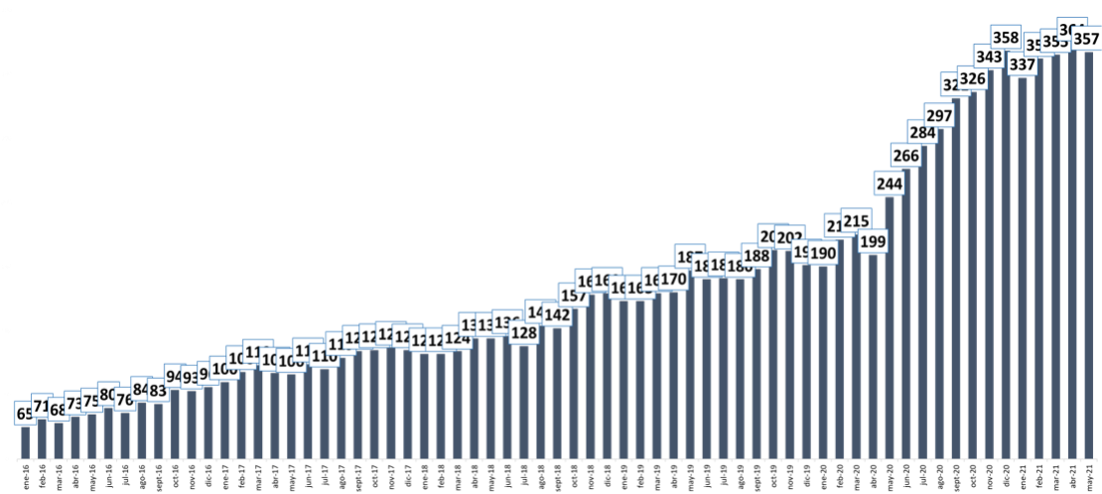
Cantidad de VPOS
+357 Comercios Vpos a mayo 2021 (+46% mismo periodo año anterior)

Slide 21
¡Muchas gracias!

